Slide 1
Шахматы с Искуственным Интеллектом
Жихарев Матвей Андреевич
2 курс
Лицея Академия Яндекса

Slide 2
Введение
Идея проекта – создать приложение для игры в шахматы с ИИ, работающие без интернета
Технологии, используемые в проекте: Stockfish(ИИ), PIL, PyQt5, CSS, CSV, ООП, QtDesigner, диалоговые окна, файлы

Slide 3
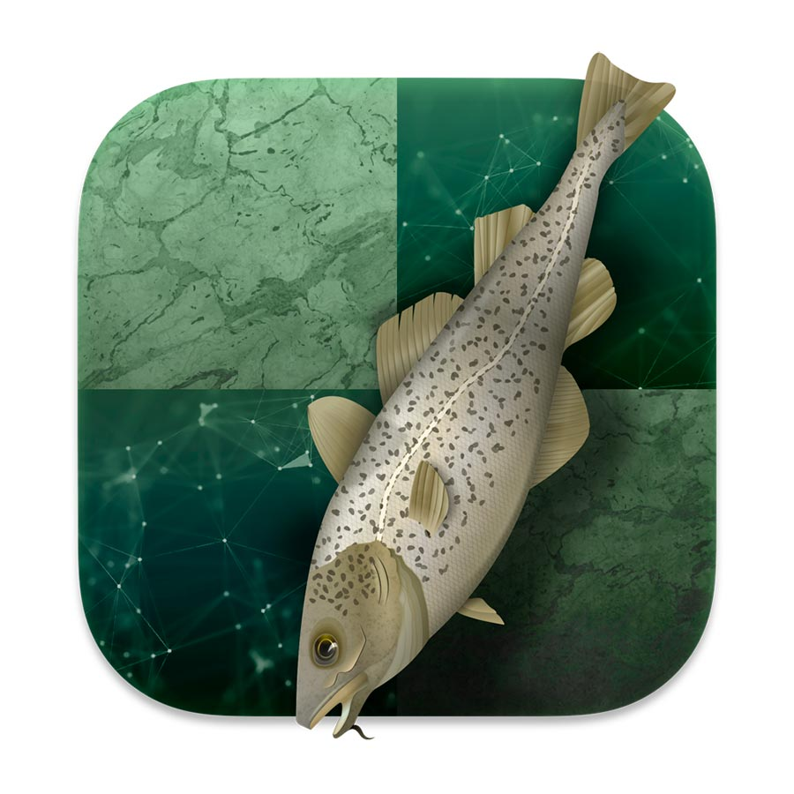
История создания
Идея проекта зародилась достаточно давно, и после изучения PyQT знаний хватило на его реализацию.
Изначально ИИ планировался собственный, но из-за отсутствия необходимых знаний и достаточно мощного железа для обучения нейросети выбор пал на Stockfish.
Stockfish достаточно мощный шахматный
ИИ, имеющий много функций и большой
потенциал.
Наибольшую часть разработки заняли
настройка взаимодействия ИИ и программы,
а также фиксинг багов.

Slide 4
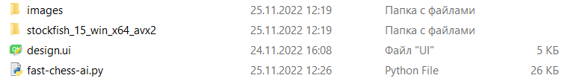
В структуру проекта входят классы фигур, доски, графического интерфейса, внешние функции и сам ИИ.
images – содержит в себе картинки доски и фигур
stockfish_15_win_x64_avx2 – движок stockfish
design.ui – файл с дизайном программы
fast-chess-ai.py – исполняемый файл проекта

Slide 5
Классом игры самой является class Board. Он отвечает за логику программы и включает в себя следующие функции:
__init__ – инициализация игрового поля и фигур
castling0 – рокировка с ладьёй слева
castling7 – рокировка с ладьёй справа
cell – функция для определения фигуры на клетке
move_piece – функция для перемещения фигуры
get_piece – функция, возвращающая сокращённое название фигуры
king_is_under_attack – проверка на шах
is_under_attack – проверка безопасности следующего хода (ограничение короля)

Slide 6

На доске расположены фигуры одинаковой структуры класса, включающие следующие функции:
__init__ – для инициализации цвета фигуры
get_color – для получения цвета фигуры
char – для получения сокращённого названия фигуры
can_move – для проверки фигуры на возможность перемещения в клетку
Каждая фигура имеет картинку, определяющую её внешний вид. На доске находятся объекты QLabel с QPixmap с необходимым изображением.
После отпускания кнопки мыши, срабатывает mouseReleaseEvent, после чего координаты курсора обрабатываются функцией return_cell(x, y) или return_cell_num(x, y) и отправляются в move_piece(), отвечающую за перемещение фигур.

Slide 7
Классом интерфейса является Chess(QMainWindow), он содержит в себе:
__init__ –
cor_level – изменение уровня сложности
cor_dir – изменения папки для сохранения по умолчанию
cor_name – изменение имени
save_photo_ – сохранения доски картинкой
hint – взять подсказку
save_file – сохранить CSV файл с ходами
steps_checker – функция для записи ходов в файл
place_figures – помещение фигур на экран и заполнение списка фигур
replace_figures – удаление съеденных фигур и добавление перемещённых на экран
move_piece – переместить фигуру по экрану, ход ИИ
mouseReleaseEvent – выбор клетки, где остановился курсор
mouseMoveEvent – функция handler (обработчик действий)

Slide 8
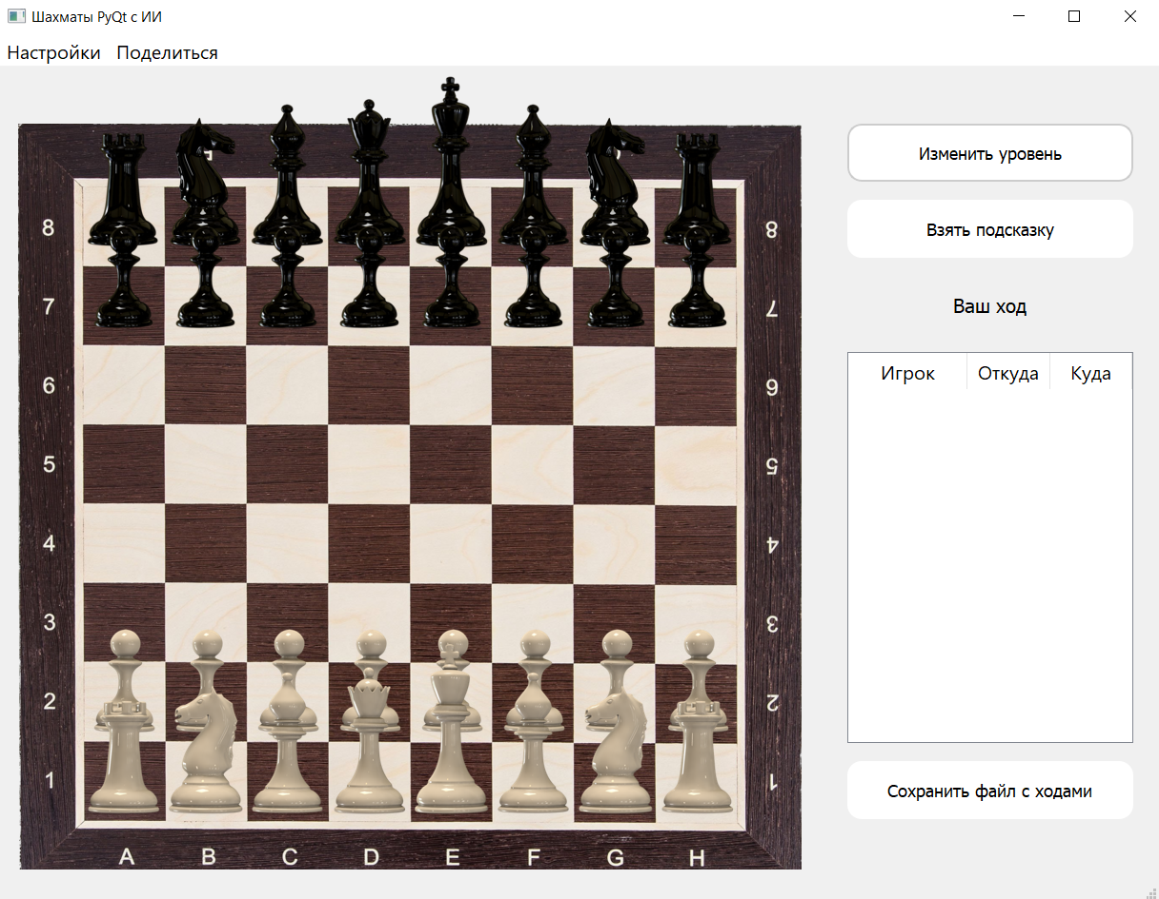
Запущенная программа выглядит так:

Slide 9
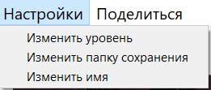

Приложение имеет функции выбора уровня, сохранение картинки доски, сохранение файла ходов, подсказки и другие.

Slide 10
Заключение
Итак, проект получился достаточно интересным, сложным и полезным для развития.
Буду рад, тестам и поискам багов в нём.
Проект можно скачать на моём GitHub (MatveyZhikharev)

Slide 11
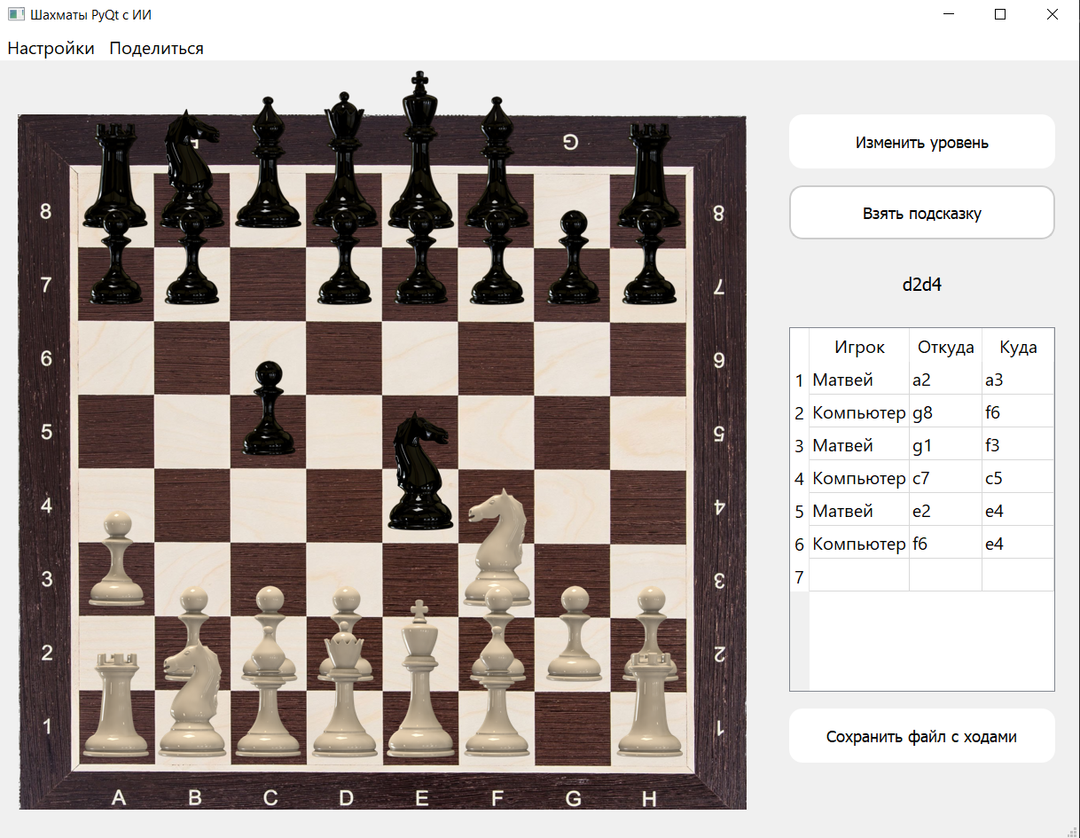
Спасибо за внимание!

